Slide 1

第四节 空间直线及其方程
第七章
一、空间直线的一般方程
二、对称式方程与参数方程
三、两直线的夹角
四、直线与平面的夹角

Slide 2





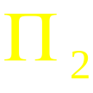
一、空间直线的一般方程
直线可视为两平面交线，
其一般式方程
(不唯一)
过直线 L 的平面束的方程
不包括
即

Slide 3


例1 求直线
在平面
上的投影直线的方程。
解：
过直线 L 的平面束方程为
即
与
垂直
代入得
所以投影直线为

Slide 4




二、对称式方程与参数方程
1.对称式方程
方向向量：
如果一个非零向量平行于一条已知直线，
该向量叫做该直线的方向向量。
注意
① 直线上任一向量
都平行于其方向向量；
求出与L 平行的一个向量
② 求
的方法
取 L 上两点 A、B，则
则可取

Slide 5
设直线 L 过
一个方向向量
则
从而
直线的对称式方程（或点向式方程）。
例2 求过点
和
的直线方程。
解：
所以所求直线方程为

Slide 6
例3 用对称式方程表示直线
解：
得点
令
则
所以直线

Slide 7




注意
不同时为零，叫做直线的一组方向数，
向量
的方向余弦叫直线的方向余弦。
① 若
、
垂直于 x 轴，
垂直于 y 轴，
垂直于 z 轴。
② 若
垂直于 xoy 平面
任意

Slide 8
2.参数方程
设
得
参数方程
常用于求点的坐标
例4 求直线
与平面
的交点。
解：设
代入平面得
解得
所以交点

Slide 9


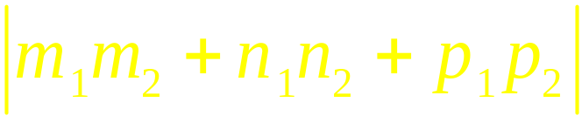

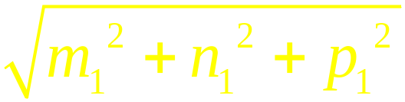
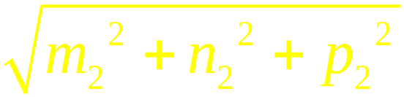
三、两直线的夹角
两直线方向向量的夹角(通常取锐角)叫做两直线的夹角。
设直线
的方向向量分别为

Slide 10

例5 求直线
和
的夹角。
解：
注：

Slide 11


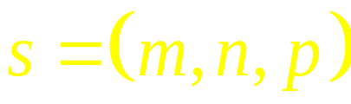


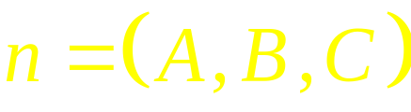
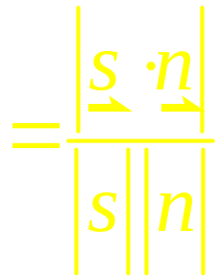
四、直线与平面的夹角
当直线与平面垂直时,规定其夹角
当直线与平面不垂直时,
直线和它在平面上的投影直
线的夹角ϕ(锐角) 称为直线与平面的夹角。
设直线 L 的方向向量为
平面 Π 的法向量为
Π
则直线与平面夹角 ϕ 满足

Slide 12
注：
(3) 线在面内
且线上一点在面内
例6 求过点
且与直线
垂直的平面方程。
解：
所以平面
即

Slide 13



例7 求过点
且与直线
垂直相交的直线方程。
解：
先作一过点 M 且与已知直线垂直的平面
再求已知直线
与该平面的交点 N ,
令
代入得
解得
交点

Slide 14
所求直线方程为

Slide 15

小结：
1.空间直线方程
一般式
对称式
参数式

Slide 16


2.线与线的关系
直线
直线
夹角公式:

Slide 17
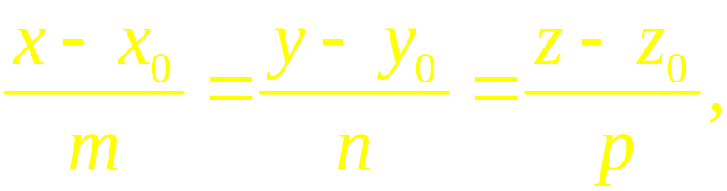
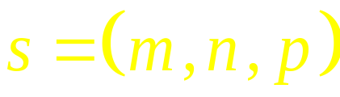
3.线与面的关系
平面 Π :
直线 L :
(3)线在面内
且线上一点在面内
夹角公式：

